Slide 1


Tento materiál byl vytvořen v rámci projektu Operačního programu Vzdělávání pro konkurenceschopnost.
Projekt MŠMT ČR | EU PENÍZE ŠKOLÁM
Číslo projektu | CZ.1.07/1.4.00/21.2146
Název projektu školy | Inovace ve vzdělávání na naší škole ZŠ Studánka
Šablona III/2 | Inovace a zkvalitnění výuky prostřednictvím ICT
Sada č. XX
Identifikátor sady: VY_32_INOVACE_Sada XX _ AJ, DUM 19
Vzdělávací oblast: Jazyk a jazyková komunikace
Vzdělávací obor: Anglický jazyk
Název: Téma – TV guide
Autor: Mgr. Libuše Kocourková
Stručná anotace: Procvičování slovní zásoby, gramatických jevů
Metodické zhodnocení: Aktivita určená pro žáky čtvrtých ročníků – pilotáž dne 16.04.2012, 4. B

Slide 2
What´s on TV?
My free time

Slide 3
TV NOVA | ČT 1 | PRIMA
6,00 Breakfast with NOVA | 6,00 Good morning on ČT1 | 6,20 Have a nice day!
9,45 Tennis from Wimbledon | 8,30 Crazy pirates (fairy tale) | 7,50 Big duck and small cat
11,05 Dinner time | 12,00 Basketball league | 01,30 Time for questions
3,00 Afternoon News | 3,15 Beethowen´s moments | 3,50 Pop concert
6,30 Football Argentina+Germany | 6,00 News | 6,45 Weather
8,00 Pride and Prejudice | 8,00 Favourite songs | 8,00 100 years in Prison

Slide 4
a) Look at the chart above and complete the dialogue. b) Prepare the other dialogue. Use info in the chart.
A) What programmes do you like?
B) I like sports programme.
A) What´s your favourite programme?
B) My favourite programme is Tennis from Wimbledon.
A) What channel is it on?
B) It is on Channel _________.
A) What time is it on?
B) It is on at _________ o´clock.

Slide 5
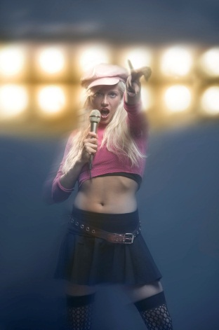
Write about your favourite programme.
For example:
I like music programmes.
They are great!
My favourite programme is „Hlas Československa“.
It is on at 8,00 every Sunday. It is on NOVA.

Slide 6
My diary
Monday | Play tennis
Tuesday | Read a book
Wednesday | Play computer games
Thursday | Watch TV
Friday | Ride my horse
Saturday + Sunday | Play ice hockey

Slide 7
Complete the letter.
Use: a musical instrument, read a book, pop music, computer games.
Write your letter to your penfriend.
Hello. I´m your new penfriend.
My name is Oliver. I live in Boston.
What do you do in your free time?
I go shopping and I play ___________.
I sometimes ____________. I have got a computer and I often play ____________ .
I listen to the music. I like ______________ .
Write to me soon!
Best wishes,
Oliver

Slide 8
Metodický návod:
Snímek 3 a 4 – žáci si přečtou televizní přehled a poté doplní rozhovor z daných údajů. Další úkol je vytvořit podobný dialog ústně.
Snímek č. 5 – žáci napíší o svém oblíbeném televizním pořadu. (viz vzor)
Snímek č. 6 – žáci připraví rozhovor z údajů v tabulce na téma, co dělají v pondělí, úterý…… Poté vymyslí svůj vlastní diář a rozhovor obmění.
Snímek č. 7 – žáci doplní do dopisu daná slova. Pak napíší svůj dopis.

Slide 9
Zdroje: [cit. 2012- 04-12].
Obrázky vloženy z Klipartu

